Slide 1

우크라이나 스마트월렛 - 프로세스 정의서
Update February 26, 2014 Platform Research Laboratory
Notice: Proprietary and Confidential
This material is proprietary to ipopcorn. It contains trade secrets and confidential information which is solely the property of ipopcorn. This material is solely for the Client’s internal use. This material shall not be used, reproduced, copied, disclosed, transmitted, in whole or in part, without the express consent of ipopcorn
Copyright © 2014 by ipopcorn All Rights Reserved

Slide 2
변경 이력
일자 | 변경 이력 | 작성자 | 비고
2014-02-26 | 최초 작성 | 명성완

Slide 3
목차
멤버십
쿠폰
발급
사용
사용(개선)
멤버십 ASP
상품권
백오피스
다국어 지원
백오피스
메뉴 관리
메뉴 권한 설정
메뉴 권한 조회 컨셉

Slide 4
1. 목차 슬라이드 추가
2. 기존 슬라이드의 1depth 메뉴 명은 주요 서비스
3. 백오피스 메뉴 및 권한 관리
- 메뉴 관리
> 메뉴 정의하는 프로세스 설명할 것(1/2/3 Depth 및 Sub 포함)
> 메뉴 목록에서 시작하여 등록/수정/삭제 화면만 존재함
- 메뉴 권한 관리
> 개별, 부서, 제휴사 단위 메뉴 권한 프로세스 설명할 것
> 개별, 부서, 제휴사별 목록에서 시작하여 등록/수정/삭제 화면만 존재함
> 부서, 제휴사 단위로 권한 일괄(템플릿) 등록/수정/삭제가 일어날 경우???
> 사용자 구분(개인-회원/관리자, 기업-회원/관리자, 서비스-운영/관리, 수퍼)에 따른 권한 관리는 없나???
> 권한 관리 유틸리티 기능(개별, 부서, 제휴사 단위의 복사 기능)???

Slide 5
우크라이나 월렛: 안1 - 단순 결제만 적용
유료 시 취소
콘텐츠 목록
발급 여부
콘텐츠 상세
바코드 스캔
회원
유료 시 결제
매장
정보 요청 및 응답
유료 여부
무료 콘텐츠 선물 하기
SMS/MMS
5. 적립/사용
처리 요청 및 응답
.조회 요청 및 응답
인증/결제/취소/취소처리동기화
푸시
PG 서버
관리
발급/선물/조회 정보 요청 및 응답
벌크(Bulk)
운영자
쿠폰 등 정보
발급
정보
월렛 서버
제휴사 서버
발급/결제/결제취소 등 정보
결제 정보
외부 쿠폰 서버
콘텐츠
정보
결제 취소
정보
SMS/LMS/MMS 서버

Slide 6
우크라이나 월렛: 안2 - 정산 포함(자체 개발 vs. 즐거운 솔루션)
유료 시 취소
콘텐츠 목록
발급 여부
콘텐츠 상세
바코드 스캔
회원
유료 시 결제
매장
정보 요청 및 응답
유료 여부
유료 콘텐츠 선물 하기
회원간/SMS/MMS
5. 적립/사용
처리 요청 및 응답
.조회 요청 및 응답
인증/결제/취소/취소처리동기화
푸시
PG 서버
관리
발급/선물/조회/사용 정보 요청 및 응답
벌크(Bulk)
운영자
공급처/사용처/쿠폰 등 정보
공급처
정보
발급/공구
정보
사용 정보
월렛 서버
제휴사 서버
발급/결제/결제취소 등 정보
사용처
정보
결제 정보
매출 분배
관리
외부 쿠폰 서버
콘텐츠
정보
결제 취소
정보
정산 정보
SMS/LMS/MMS 서버

Slide 7
I. 멤버십 카드
멤버십 목록
발급 여부
멤버십 상세
바코드 스캔
회원
매장
2. 정보 요청 및 응답
3. 발급 요청 및 응답
4.포인트 요청 및 응답
5. 포인트 적립/사용
1. 멤버십 정보 관리
3/4. 발급/포인트 요청 및 응답
운영자
스마트월렛 서버
제휴사 서버
1. 운영자가 스마트월렛 서버를 통하여 해당 제휴사의 멤버십 정보 관리
2. 고객의 스마트월렛 앱에 스마트월렛 서버를 통하여 멤버십 정보 표시
3. 고객의 스마트월렛 앱에 스마트월렛 서버를 통하여 멤버십 카드 발급(스마트월렛 앱 > 스마트월렛 서버 > 제휴사 서버)
4. 고객의 스마트월렛 앱에 스마트월렛 서버를 통하여 멤버십 포인트 조회(스마트월렛 앱 > 스마트월렛 서버 > 제휴사 서버)
5. 고객이 스마트월렛 앱을 통하여 매장에서 포인트 적립 및 사용(스마트월렛 서버와 관계 없이 제휴사의 매장 POS와 제휴사 서버만의 통신)

Slide 8
?. 스템프 카드
스템프 목록
발급 여부
스템프 상세
바코드 스캔
회원
매장
2. 정보 요청 및 응답
3. 발급 요청 및 응답
4.스템프 요청 및 응답
5. 스템프 적립/사용
1. 스템프 정보 관리
3/4. 스템프 적립/사용요청 및 응답
운영자
스마트월렛 서버
제휴사 서버
1. 운영자가 스마트월렛 서버를 통하여 해당 제휴사의 스템프 정보 관리
2. 고객의 스마트월렛 앱에 스마트월렛 서버를 통하여 스템프 정보 표시
3. 고객의 스마트월렛 앱에 스마트월렛 서버를 통하여 스템프 카드 발급(스마트월렛 앱 > 스마트월렛 서버 > 제휴사 서버)
4. 고객의 스마트월렛 앱에 스마트월렛 서버를 통하여 스템프 조회(스마트월렛 앱 > 스마트월렛 서버 > 제휴사 서버)
5. 고객이 스마트월렛 앱을 통하여 매장에서 스템프 적립 및 사용(스마트월렛 서버와 관계 없이 제휴사의 매장 POS와 제휴사 서버만의 통신)

Slide 9
II. 쿠폰 – 1. 발급
쿠폰 목록
발급 여부
쿠폰 상세
회원
2. 정보 요청 및 응답
3. 발급 요청 및 응답
4. 푸시 발송
푸시 쿠폰
1. 쿠폰 정보 관리
벌크(Bulk)
운영자
스마트월렛 서버
1. 운영자가 스마트월렛 서버를 통하여 해당 제휴사의 쿠폰 정보 관리(필요 시 스마트월렛 서버를 통하여 벌크(Bulk)로 관리)
2. 고객의 스마트월렛 앱에 스마트월렛 서버를 통하여 쿠폰 정보 표시
3. 고객의 스마트월렛 앱에 스마트월렛 서버를 통하여 쿠폰 발급(스마트월렛 앱 > 스마트월렛 서버)
4. 운영자가 스마트월렛 서비스를 통하여 필요 시 푸시(PUSH) 쿠폰을 발송

Slide 10
II. 쿠폰 – 2. 사용
쿠폰 목록
발급 여부
쿠폰 상세
바코드 스캔
회원
매장
2. 정보 요청 및 응답
3. 발급 요청 및 응답
4. 사용
쿠폰 타입
비인증형
인증형
1. 쿠폰 정보 관리
운영자
스마트월렛 서버
제휴사 서버
1. 운영자가 스마트월렛 서버를 통하여 해당 제휴사의 쿠폰 정보 관리
2. 고객의 스마트월렛 앱에 스마트월렛 서버를 통하여 쿠폰 정보 표시
3. 고객의 스마트월렛 앱에 스마트월렛 서버를 통하여 쿠폰 발급(스마트월렛 앱 > 스마트월렛 서버)
4. 고객이 스마트월렛 앱을 통하여 매장에서 쿠폰 사용(스마트월렛 서버와 관계 없이 제휴사의 매장 POS와 제휴사 서버만의 통신)
(인증형은 매장에서 스캔되어 제휴사 서버와 통신-유효성 체크, 비인증형은 매장에서 제시만 될 뿐 통신 없음)

Slide 11
?. 무료 쿠폰 선물하기
무료 쿠폰 목록
발급 여부
무료 쿠폰 상세
바코드 스캔
회원
4. 선물 하기 및 확인
매장
2. 정보 요청 및 응답
3. 발급 요청 및 응답
SMS 링크
(모바일웹)
5. 사용
MMS
쿠폰 타입
비인증형
인증형
1. 쿠폰 정보 관리
3/4. 쿠폰 발급/선물
운영자
스마트월렛 서버
제휴사 서버
1. 운영자가 스마트월렛 서버를 통하여 해당 제휴사의 쿠폰 정보 관리
2. 고객의 스마트월렛 앱에 스마트월렛 서버를 통하여 쿠폰 정보 표시
3. 고객의 스마트월렛 앱에 스마트월렛 서버를 통하여 쿠폰 발급(스마트월렛 앱 > 스마트월렛 서버)
4. 고객이 선물하기를 할 경우 회원의 쿠폰은 삭제 또는 복사되고 선물 정보 서버에 저장 및 외부 SMS/LMS/MMS 서버를 통하여 쿠폰 전송
5. 고객이 스마트월렛 앱을 통하여 매장에서 쿠폰 사용(스마트월렛 서버와 관계 없이 제휴사의 매장 POS와 제휴사 서버만의 통신)
SMS/LMS/MMS 서버

Slide 12
II. 쿠폰 – 3. 사용(개선)
쿠폰 목록
발급 여부
쿠폰 상세
바코드 스캔
회원
매장
2. 정보 요청 및 응답
3. 발급 요청 및 응답
4. 사용
쿠폰 타입
비인증형
인증형
* 제휴사와 스마트월렛 서버 연동을 통하여 실시간으로
발급/사용/취소/유효기간 변경 등 부가 서비스(마케팅 포함) 적용 가능
1. 쿠폰 정보 관리
운영자
스마트월렛 서버
제휴사 서버
1. 운영자가 스마트월렛 서버를 통하여 해당 제휴사의 쿠폰 정보 관리
2. 고객의 스마트월렛 앱에 스마트월렛 서버를 통하여 쿠폰 정보 표시
3. 고객의 스마트월렛 앱에 스마트월렛 서버를 통하여 쿠폰 발급(스마트월렛 앱 > 스마트월렛 서버)
4. 고객이 스마트월렛 앱을 통하여 매장에서 쿠폰 사용(스마트월렛 서버와 관계 없이 제휴사의 매장 POS와 제휴사 서버만의 통신)
(인증형은 매장에서 스캔되어 제휴사 서버-유효성 체크 및 스마트월렛 서버와 통신-사용, 비인증형은 사용 버튼을 클릭하여 스마트월렛 서버와 통신-사용)

Slide 13
II. 쿠폰(유료 포함)
유료 쿠폰 시 취소
쿠폰 목록
발급 여부
쿠폰 상세
바코드 스캔
회원
유료 쿠폰 시 결제
매장
2. 정보 요청 및 응답
유료 여부
4. 사용
쿠폰 타입
3. 처리 요청 및 응답
비인증형
인증/결제/취소/취소처리동기화
인증형
1. 쿠폰 정보 관리
PG 서버
운영자
스마트월렛 서버
제휴사 서버
쿠폰 정보
발급 정보
결제 정보
X
취소 정보
X
사용 정보
정산 정보
1. 운영자가 스마트월렛 서버를 통하여 해당 제휴사의 쿠폰 정보 관리
2. 고객의 스마트월렛 앱에 스마트월렛 서버를 통하여 쿠폰 정보 표시
3. 고객의 스마트월렛 앱에 스마트월렛 서버를 통하여 쿠폰 처리-발급/취소(무료 쿠폰: 스마트월렛 앱 > 스마트월렛 서버, 유료 쿠폰: 스마트월렛 앱 > 스마트월렛 서버 <> PG/제휴사 서버)
4. 고객이 스마트월렛 앱을 통하여 매장에서 쿠폰 사용/취소(무료 쿠폰: 스마트월렛 앱 > 스마트월렛 서버, 유료 쿠폰: 스마트월렛 앱 > 스마트월렛 서버 <> PG/제휴사 서버)

Slide 14
IV. 멤버십 ASP
멤버십 목록
발급 여부
멤버십 상세
바코드 스캔
회원
매장
2. 정보 요청 및 응답
3. 발급 요청 및 응답
4.포인트 요청 및 응답
5. 포인트 적립/사용
요청 및 응답
1. 멤버십 정보 관리
3/4. 발급/포인트 요청 및 응답
운영자
스마트월렛 서버
멤버십 ASP 서버
6. 멤버십 정책 관리
1. 제휴사 운영자가 멤버십 서버를 통하여 멤버십 정보를 관리
2. 멤버십 서버를 통하여 모카 앱에 멤버십 정보 표시
3. 고객이 모카 앱을 통하여 멤버십 카드를 발급(앱/멤버십 목록 > 멤버십 서버 > 멤버십 ASP 서버)
4. 고객이 모카 앱을 통하여 멤버십 포인트를 조회(앱/멤버십 상세 > 멤버십 서버 > 멤버십 ASP 서버)
5. 고객이 모카 앱을 통하여 매장에서 포인트 적립 및 사용(앱/멤버십 상세 > 멤버십 서버 > 멤버십 ASP 서버)
6. 제휴사 운영자가 멤버십 ASP 서버를 통하여 제휴사의 멤버십 포인트 정책/회원/약관을 관리

Slide 15
V. 상품권
상품권 목록
발급 여부
상품권 상세
바코드 스캔
회원
매장
2. 정보 요청 및 응답
3. 발급 요청 및 응답
4.상세 정보 요청 및 응답
5. 사용
지류 교환
관리 타입
5. 비 관리형
5. 관리형
1. 상품권 정보 관리
6. 사용 완료 요청
운영자
상품권 서버
제휴사 서버
1. 운영자가 상품권 서버를 통하여 해당 제휴사의 상품권 정보를 관리
2. 상품권 서버를 통하여 모카 앱에 상품권 정보 표시
3. 고객이 모카 앱을 통하여 상품권을 발급(앱/상품권 목록 > 상품권 서버)
4. 상품권 상세 화면에서 상품권 서버로부터 상세한 갱신된 정보를 획득(앱/상품권 상세 > 상품권 서버 > 앱/상품권 상세)
5. 고객이 모카 앱을 통하여 매장에서 상품권 사용(월렛과 관계 없는 제휴사 매장 POS와 제휴사 서버만의 통신임)
6. 제휴사 서버는 상품권 서버로 상품권 사용에 대한 완료 요청을 한다.

Slide 16
X. 외부 쿠폰 연동(예: 그루폰)
유료 쿠폰 시 취소
외부 쿠폰
목록
발급 여부
외부 콘텐츠
상세
외부 쿠폰
상세
바코드 스캔 등
회원
유료 쿠폰 시 결제
매장(사용처)
정보 요청 및 응답
상세 정보 요청 및 응답
유료 여부
사용
3. 처리 요청 및 응답
쿠폰 타입
비인증형
인증/결제/취소/취소처리동기화
인증형
PG 서버
2. 외부 쿠폰 정보 관리
1. 공급처/사용처/쿠폰 등 정보
운영자
4. 발급/결제/결제취소 등 정보
스마트월렛 서버
외부 쿠폰 서버
공급처 서버
공급처
정보
사용처
정보
쿠폰 정보
매출 분배
관리
발급/공구
정보
결제 정보
사용 정보
결제 취소
정보
정산 정보
1. 외부 쿠폰 서버가 공급처/사용처/쿠폰/사용 정보를 스마트월렛 서버로 연동(실시간 또는 배치)
2. 운영자가 스마트월렛 서버를 통하여 해당 외부 쿠폰 서버의 정보를 관리
3. 고객이 월렛 앱을 통하여 외부 쿠폰을 발급(필요 시 PG 서버와 연동하여 결제 또는 결제 취소)
4. 스마트월렛 서버가 발급/결제/결제취소 및 정산 정보를 외부 쿠폰 서버로 연동
* 1/3/4 프로세스에 대한 업무 정의를 위해 연동 범위(전시, 판매, 정산 등), 방식(Pull vs. Push, 실시간 vs. 배치) 및 규격(통신 방식 및 데이터 정의)에 대한 협의 필요

Slide 17
X. 외부 쿠폰 연동(예: 그루폰)
유료 쿠폰 시 취소
외부 쿠폰
목록
발급 여부
외부 콘텐츠
상세
외부 쿠폰
상세
바코드 스캔 등
회원
유료 쿠폰 시 결제
매장(사용처)
정보 요청 및 응답
상세 정보 요청 및 응답
유료 여부
사용
3. 처리 요청 및 응답
쿠폰 타입
비인증형
인증/결제/취소/취소처리동기화
인증형
PG 서버
2. 외부 쿠폰 정보 관리
1. 공급처/사용처/쿠폰 등 정보
운영자
4. 발급/결제/결제취소 등 정보
스마트월렛 서버
외부 쿠폰 서버
공급처 서버
공급처
정보
사용처
정보
쿠폰 정보
매출 분배
관리
발급/공구
정보
결제 정보
사용 정보
결제 취소
정보
정산 정보
1. 외부 쿠폰 서버가 공급처/사용처/쿠폰/사용 정보를 스마트월렛 서버로 연동(실시간 또는 배치)
2. 운영자가 스마트월렛 서버를 통하여 해당 외부 쿠폰 서버의 정보를 관리
3. 고객이 월렛 앱을 통하여 외부 쿠폰을 발급(필요 시 PG 서버와 연동하여 결제 또는 결제 취소)
4. 스마트월렛 서버가 발급/결제/결제취소 및 정산 정보를 외부 쿠폰 서버로 연동
* 1/3/4 프로세스에 대한 업무 정의를 위해 연동 범위(전시, 판매, 정산 등), 방식(Pull vs. Push, 실시간 vs. 배치) 및 규격(통신 방식 및 데이터 정의)에 대한 협의 필요

Slide 18
기프티쇼
유료 시 취소
기프티쇼
목록
발급 여부
외부 콘텐츠
상세
상세
바코드 스캔 등
유료 시 결제
매장(사용처)
정보 요청 및 응답
상세 정보 요청 및 응답
유료 여부
사용
인증/결제/취소/취소처리동기화
타입
3. 처리 요청 및 응답
비인증형
PG 서버
인증형
스마트월렛 서버
기프티쇼 서버
공급처 서버
공급처
정보
사용처
정보
기프티쇼
정보
매출 분배
관리
발급/공구
정보
결제 정보
사용 정보
결제 취소
정보
정산 정보

Slide 19
VI. 다국어 지원
PC Web
Javascript
쿠키(1개월) 확인
(저장된 쿠키가 없을 경우 브라우저 언어로 쿠키 설정-로그인 후 언어 변경 가능)
PC Web
브라우저 언어 추출
언어별 리소스(이미지/텍스트 등)
Mobile Web
Javascript
User Language
Mobile Web
브라우저 언어 추출
언어별 리소스(이미지/텍스트 등)
APP
OS API
APP
 해당 언어(메뉴명, 레이블 등)가 없을 경우는 영문이 기본
단말 언어 추출
언어별 리소스(이미지/텍스트 등)

Slide 20
VII. 백오피스 권한 체크
1로그인
1.1. 로그인
1.2. 로그인 성공 여부
2메뉴조회
2.1. 메뉴 목록 요청
운영자
2.2 권한이 부여된 메뉴
백오피스 서버
2.2.1 사용자 구분에 따른 권한이 부여된 메뉴
2.2.2 사용자 따른 권한이 부여된 메뉴
1. 관리자 로그인
1.1. 로그인 요청
1.2. 로그인 성공 여부 회신
2. 메뉴 목록 요청
2.1. 메뉴 목록 요청
2.2. 로그인한 관리자에게 부여된 권한에 따라 메뉴 목록 회신 ( 사용자 구분에 따른 할당된 메뉴, 사용자 개별에 따른 할당된 메뉴)

Slide 21
VIII. 단말 업데이트
1.1.
1.2.
2.1.
운영자
2.2
백오피스 서버
2.2.1
2.2.2
회원
1. 업데이트 대상 정보 단말로 내려 보냄 (카드 정보, 쿠폰 정보, 이벤트 정보도 포함?) -> 쿠폰/이벤트도 대상에 포함이면 유효기간 필드 필요
2. 업데이트 대상
최종 동기 시각를 기준으로 추가된 아이템 (카드, 유효기간내 쿠폰, 유효기간내 이벤트) 목록을 단말로 내려 보냄
단말에서 각 아이템별ㄹ

Slide 22
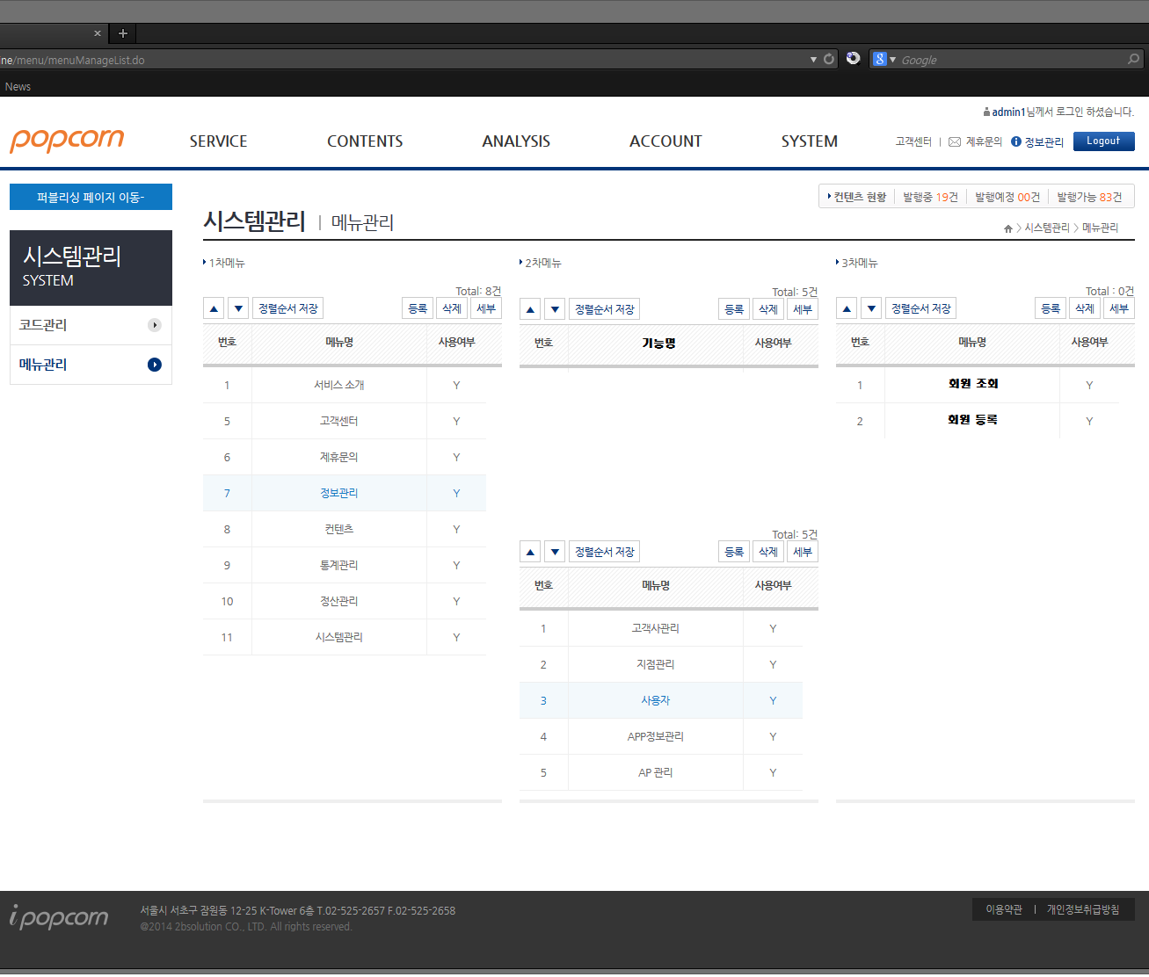
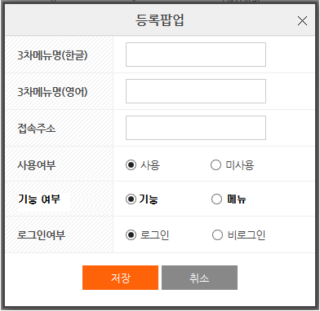
VII. 백오피스 – 1. 메뉴 관리
메뉴는 기능과 하위 메뉴로 구성이 된다
1
방향버튼 클릭 - 메뉴 순서 변경
메뉴 클릭 - 우측에 하위 메뉴 나열
등록버튼 클릭 - 등록팝업이 나타나고 항목을 입력하여 메뉴 또는 기능을 추가
기능여부
- 기능: 메뉴에 비치된 버튼 또는 링크로써 지정된 작업을 이행 할 수 있게 함.
(접속 주소: 기능이 이행될 URL)
- 메뉴: 기능들의 컨테이너
(접속 주소: 메뉴 접근 URL)
2
3
4
1
3
2
4

Slide 23
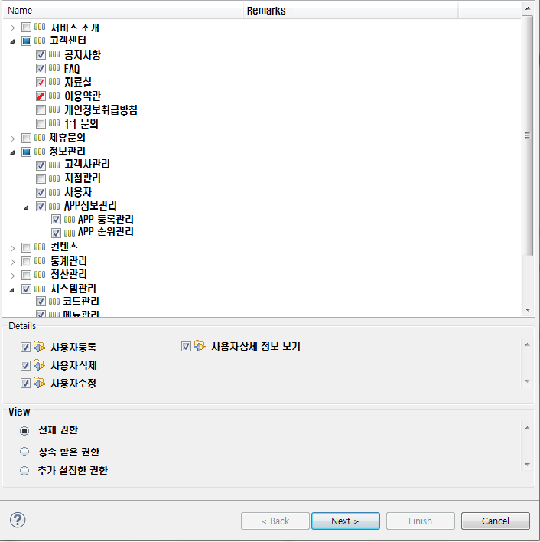
VII. 백오피스 – 2. 메뉴 권한 설정 1/2
권한은 사용자의 상위그룹의 것이 하위 소속 단위로 상속 된다
체크 박스
꺽세 체크: 하위 메뉴 포함 전체 기능 권한 부여
전체색상 채움: 하위 메뉴의 일부 기능 포함
사선체크: 권한 거부
상위 그룹으로부터 상속받은 권한의 일부를 거부
상위 그룹으로부터 상속받은 권한의 일부를 차상위 그룹에서 일부 거부하고 현재 설정 권한단위에서 추가로 일부 거부
체크 색상
푸른색: 상위 권한 그룹에서 부여된 권한
빨간색: 현재 권한 단위에 부여된 권한
아이콘
메뉴: 메뉴와 기능을 포함하는 컨테이너
기능: 행위를 할 수 있는 개체단위
제휴사 목록
부서 목록
사원 목록

Slide 24
VII. 백오피스 – 3. 메뉴 권한 설정 2/2
권한은 사용자의 상위그룹의 것이 하위 소속 단위로 상속 된다
1
트리 구조
하위 메뉴 존재
하위 메뉴가 나열된 상태
Details
메뉴에 포함된 기능을 확인하고 권한을 부여/회수
View
전체권한/상속받은 권한/현재 권한 단위에 대한 설정된 목록으로 권한 목록을 필터 해서 봄
권한
- 메뉴/기능 권한을 부여하면 상위 트리의 메뉴들은 자동으로 권한이 부여
권한 회수
- 메뉴/기능 권한 회수하면 하위 메뉴/기능을 포함하여 회수, 하위 그룹에게 권한을 일괄적으로 복제 해주고 회수 하는 기능 고려 필요
- 메뉴/기능 권한 거부하면 상위 그룹으로 부터 상속받은 권한에 대해서만 거부 가능(이미 상위에서 거부된것은 하위 그룹에서 권한을 주어도 권한 이행 불가)
- 상위 권한 그룹이 삭제될때 하위 권한 그룹이 있다면 삭제 불가
제휴사 목록
부서 목록
사원 목록
1
2
3
2
3

Slide 25
VII. 백오피스 – 3. 메뉴 권한 조회 컨셉
권한은 사용자의 상위그룹의 것이 하위 소속 단위로 상속 된다
1
사용자의 상위그룹들의 허용 목록과 사용자의 추가 지정된 허용 목록을 패치
거부에 대한것을 따로 패치해와서 승인권에 대해 제거
※ Permission은 권한을 부여한 정보의 View(트리구조로 완성된)이거나 Table일 수 있다.
SELECT
P.MenuId
FROM
Permission P
INNER JOIN
Member M
ON
(P.MemberId = M.MemberId)
OR (P.DepartmentId = M.DepartmentId)
OR (P.CompanyId = M.CompanyId)
WHERE
P.ParentMenuId = :클릭메뉴Id
AND P.IsAllow = 1
AND P.MenuId NOT IN
(
SELECT
P.MenuId
FROM
Permission P
INNER JOIN
Member M
ON
(P.MemberId = M.MemberId)
OR (P.DepartmentId = M.DepartmentId)
OR (P.CompanyId = M.CompanyId)
WHERE
P.ParentMenuId = :클릭메뉴Id
AND P.IsAllow = 0
)
1
2
2

